Slide 1


Název školy: ZŠ Štětí, Ostrovní 300
Autor: Vlasta Hackelová
Název materiálu:
VY_32_INOVACE_NJ.9.A.11_welche_jahreszeiten_sind_das
Datum: 21. 1. 2012
Ročník: devátý
Vzdělávací oblast: Jazyk a jazyková komunikace
Předmět: Německý jazyk
Název: Welche Jahreszeiten sind das?
Číslo operačního programu: CZ.1.07/1.4.00/21.1693
Název projektu: PRIMA ŠKOLA
Anotace : Německý jazyk pro 9. ročník
Konverzace na téma – roční období,
vazba na počasí, oblečení, svátky a zvyky.

Slide 2
Němčina pro 9. třídu – Zu welchen Jahreszeiten gehört das ? Das Wetter.
Pro každé roční období je charakteristické :
Počasí
Oblečení
Svátky, zvyky
Činnosti

Slide 3
Rozumíš otázkám ? Umíš na ně odpovědět ? Za každou správnou odpověď obdržíš 3 body.
1. Wieviel Jahreszeiten hat ein Jahr ?
1. Vier.
2. Welche sind das ?
2. Frühling, Sommer, Herbst, Winter
3. Wieviel Monate hat ein Jahr ?
3. Zwölf.
4. Wie hei3en sie ?
4. Januar, Februar, März, April, Mai, Juni, Juli, August,
September, Oktober, November, Dezember

Slide 4
Němčina pro 9. třídu. Kannst du richtig antworten ?
5. Wieviel Wochen hat ein Jahr ?
5. Zweiundfünfzig
6. Wieviel Tage hat eine Woche ?
6. Sieben
7. Wie hei3en sie ?
7. Montag, Dienstag, Mittwoch, Donnerstag, Freitag,
Samstag, Sonntag
8. Wieviel Stunden hat ein Tag ?
8. Vierundzwanzig.

Slide 5
Němčina pro 9. třídu. K jakému ročnímu období patří následující výrazy? Zu welchen Jahreszeiten gehört das ?
9. Muttertag
10. Silvestertag
11. Schulbeginn
12.Valentinstag
13. Ostern
14. Weihnachten
15. Sommerferien

Slide 6
Welche Jahreszeit ist das ? Wie ist das Wetter? Jaké je roční období? Jaké je počasí?
Der HERBST

Slide 7

Welche Jahreszeit ist das? Wie ist das Wetter ?
Was feiern wir ? Jaké je roční období? Co slavíme?
DER FRÜHLING

Slide 8
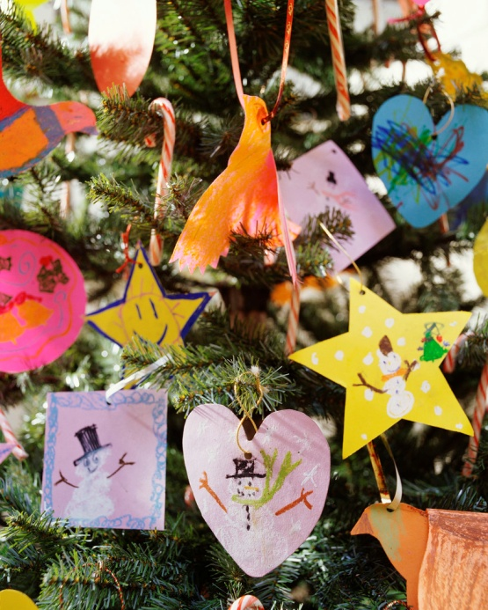
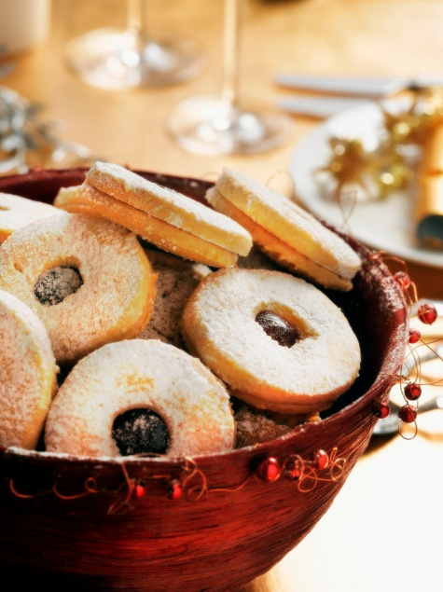

Welche Jahreszeit ist es ? Was wir feiern? Was wir machen?
DER WINTER

Slide 9
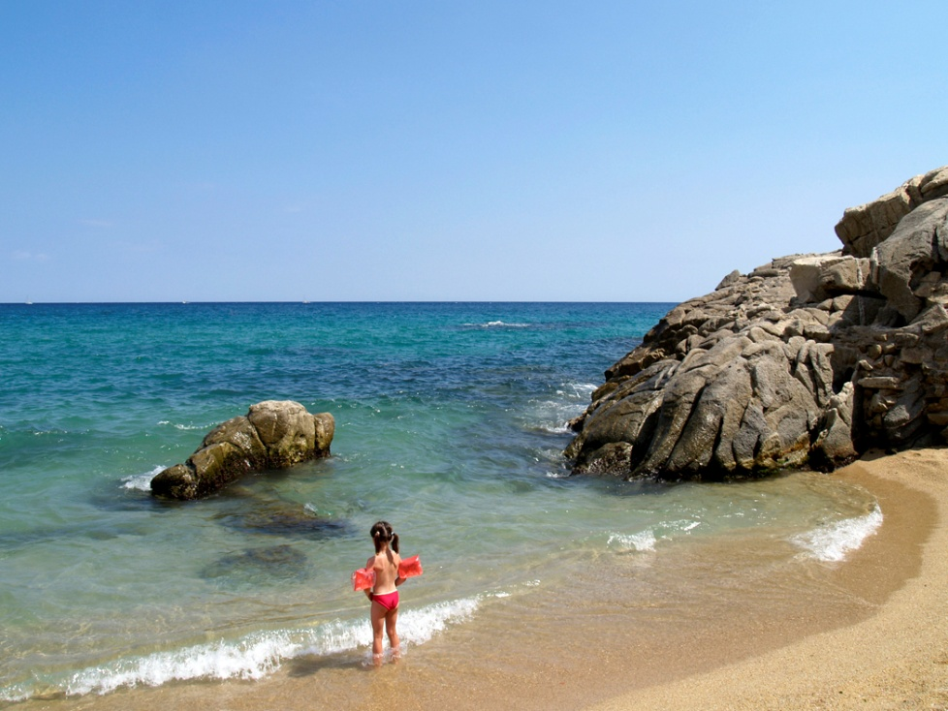
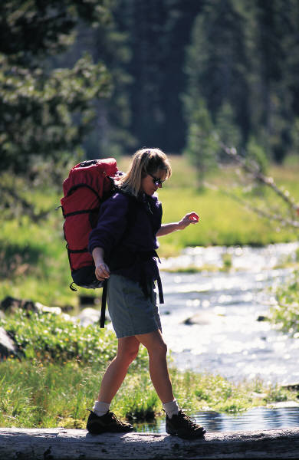
Welche Jahreszeit ist es ? Wie ist das Wetter ? Was machen die Leute ?
DER SOMMER

Slide 10
METODIKA:
DUM se skládá ze dvou částí. V první části – obr. 2 – 5 žáci odpovídají na otázky. Většinou pracujeme ve skupinkách po 3 – 4. Za každou správnou odpověď dostanou 3 body, celkem tedy 45 bodů. Za dosažení 40 – 45 bodů je jednička, 35 – 39 bodů dvojka. Žáci se učí spolupracovat ve skupině.
DUM 6 - 9 je podkladem a slouží jako příprava žáků na vypracování samostatného projektu – Roční období. Nejprve s použitím obrázků děti vymýšlí ke každému období co nejvíce charakteristických slov a slovních spojení. Tuto činnost provádějí ještě ve skupinkách.
Samostatně pak každý vypracuje projekt, ve kterém popíše buďto jednotlivá roční období (počasí, zvyky, svátky) nebo tu část roku, kterou má nejraději.

Slide 11
Zdroje obrázků:
Kliparty Office www. Office.Microsoft.com

